Slide 1

MÓDULO 5 · TERMOLOGIA E TERMODINÂMICA · AULA 65
Variáveis de Estado dos Gases
Pressão, Volume e Temperatura
Variáveis de Estado dos Gases (Pressão, Volume e Temperatura)

Slide 2
Para começar
Por que uma bola de futebol murcha fica dura ao ser bombeada, mesmo quase sem mudar de tamanho?
POSSOR · Termologia e Termodinâmica · Aula 65
2

Slide 3
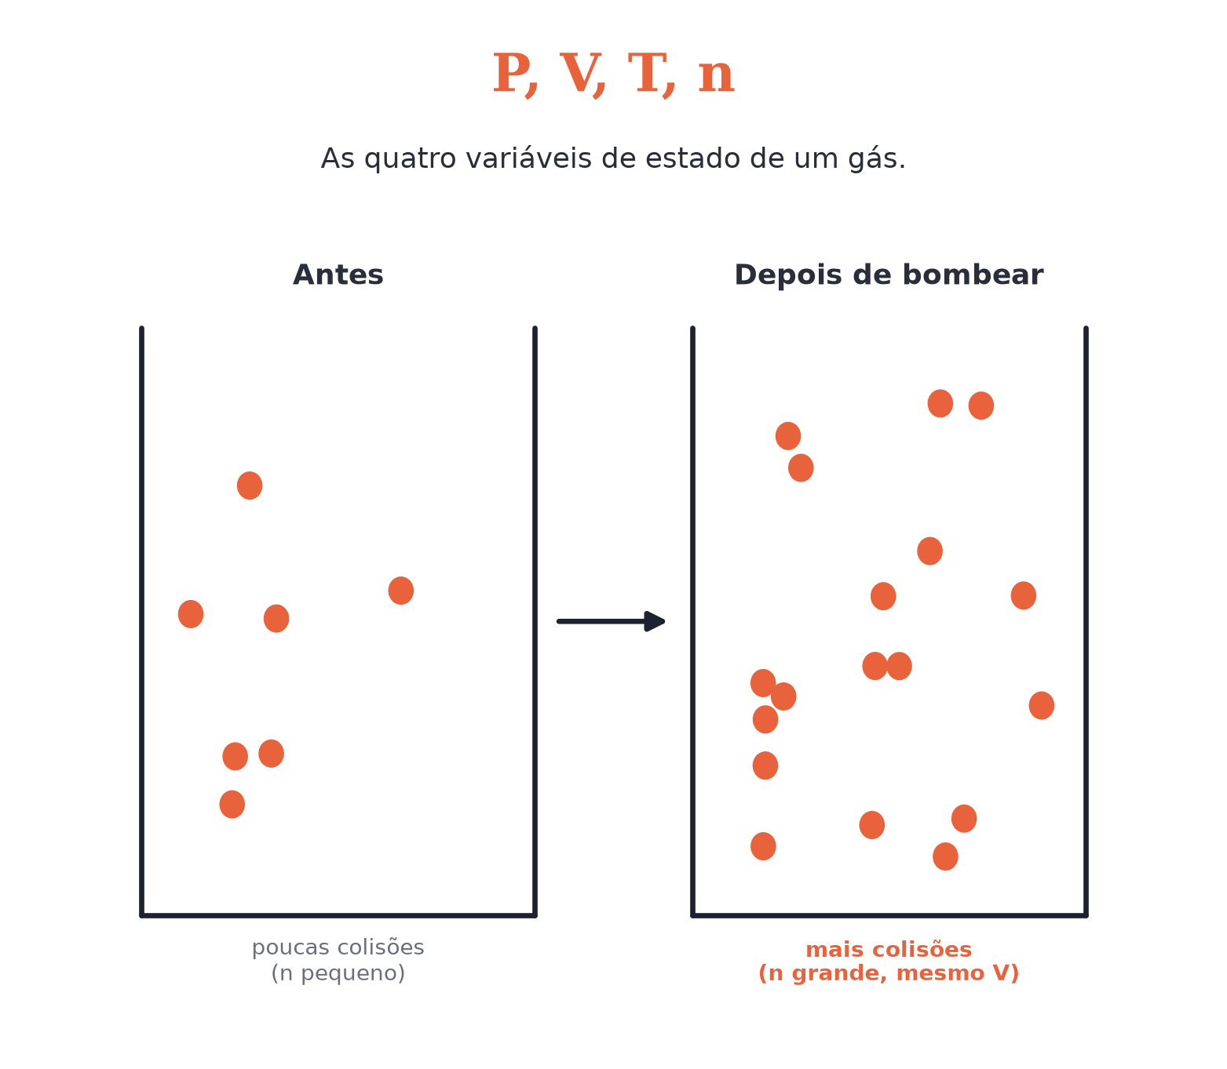
O conceito central
Um gás é completamente descrito por 4 variáveis: pressão (P), volume (V), temperatura (T) e quantidade de matéria (n).
POSSOR · Termologia e Termodinâmica · Aula 65
3

Slide 4
Como funciona
A teoria cinética explica pressão em termos de colisões:
• Mais partículas (n) ou mais rápidas (T) → mais colisões → mais pressão
• Bombear ar aumenta n dentro do mesmo volume V
POSSOR · Termologia e Termodinâmica · Aula 65
4

Slide 5

Cuidado com essa armadilha
Pressão não é "quantidade de ar" — é o resultado de quantas vezes as partículas colidem contra a parede a cada segundo.
POSSOR · Termologia e Termodinâmica · Aula 65
5

Slide 6
Exemplo resolvido
Empurrar o êmbolo de uma seringa vedada, reduzindo o volume.
Mesma quantidade de partículas (n)
Menos espaço para se mover
Mais colisões por segundo
Pressão aumenta
POSSOR · Termologia e Termodinâmica · Aula 65
6

Slide 7
Roteiro de hoje
1
Pergunta inicial
2
P, V, T, n
3
Teoria cinética
4
Exercícios
POSSOR · Termologia e Termodinâmica · Aula 65
7

Slide 8

Hora dos Exercícios — Fixação
QUESTÃO 1
Cite as quatro variáveis de estado que descrevem completamente uma quantidade de gás.
💡 Dica
Sempre pergunte: qual das 4 variáveis está mudando, e qual está fixa?
POSSOR · Termologia e Termodinâmica · Aula 65
8

Slide 9

Gabarito e Encerramento
Resposta
Pressão (P), volume (V), temperatura (T) e quantidade de matéria (n, em mols).
Resumo da Aula
Todo gás é descrito por 4 variáveis de estado.
• Pressão vem de colisões — não é uma substância guardada dentro do gás.
Próxima aula: Transformações Gasosas Isotérmica e Isobárica.
POSSOR · Termologia e Termodinâmica · Aula 65
9

